Slide 1
اللباس والزينة
و سنن الفطرة

Slide 3
عناصر الوحدة
الأصل في اللباس
أحكام عورة الرجل و المرأة
خصال الفطرة
الطهارة الواجبة و ما يحرم على المحدث حدثا أكبر
ما يستحب من اللباس و الزينة
ما يحرم من اللباس و الزينة
مسائل متنوعة في اللباس و الزينة

Slide 4
أخي الطالب بنهاية هذه الوحدة نتوقع أن:
الأصل في اللباس و الزينة
أحكام عورة الرجل و المرأة
أحكام الغسل
خصال الفطرة
ما يستحب و ما يحرم من اللباس و الزينة

Slide 5
تعريف العورة
ما يجب ستره من جسم الرجل أو المرأة

Slide 6
تجدنا في جوجل

Slide 7
عورة المرأة
عند الرجال الأجانب
المرأة كلها عورة عند الرجال الأجانب
عند محارم
جميع جسمها ما عدا ما يظهر منها غالبا كالوجه و الكفين و القديمين و الرقبة

Slide 8
حكم كشف العورة

Slide 9
يجوز
يجوز
يجوز
لا يجوز

Slide 10
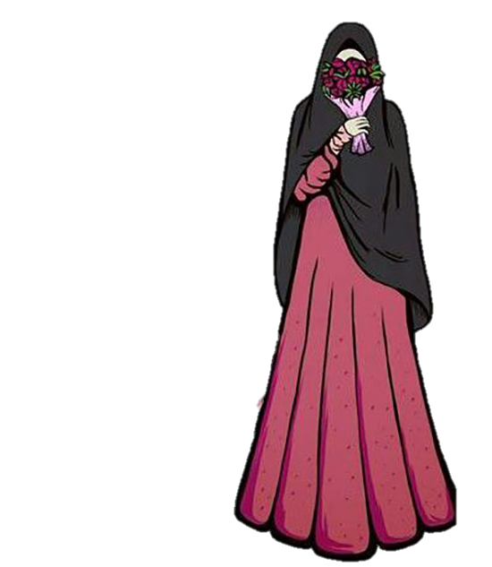
حجاب المرأة المسلمة

Slide 11
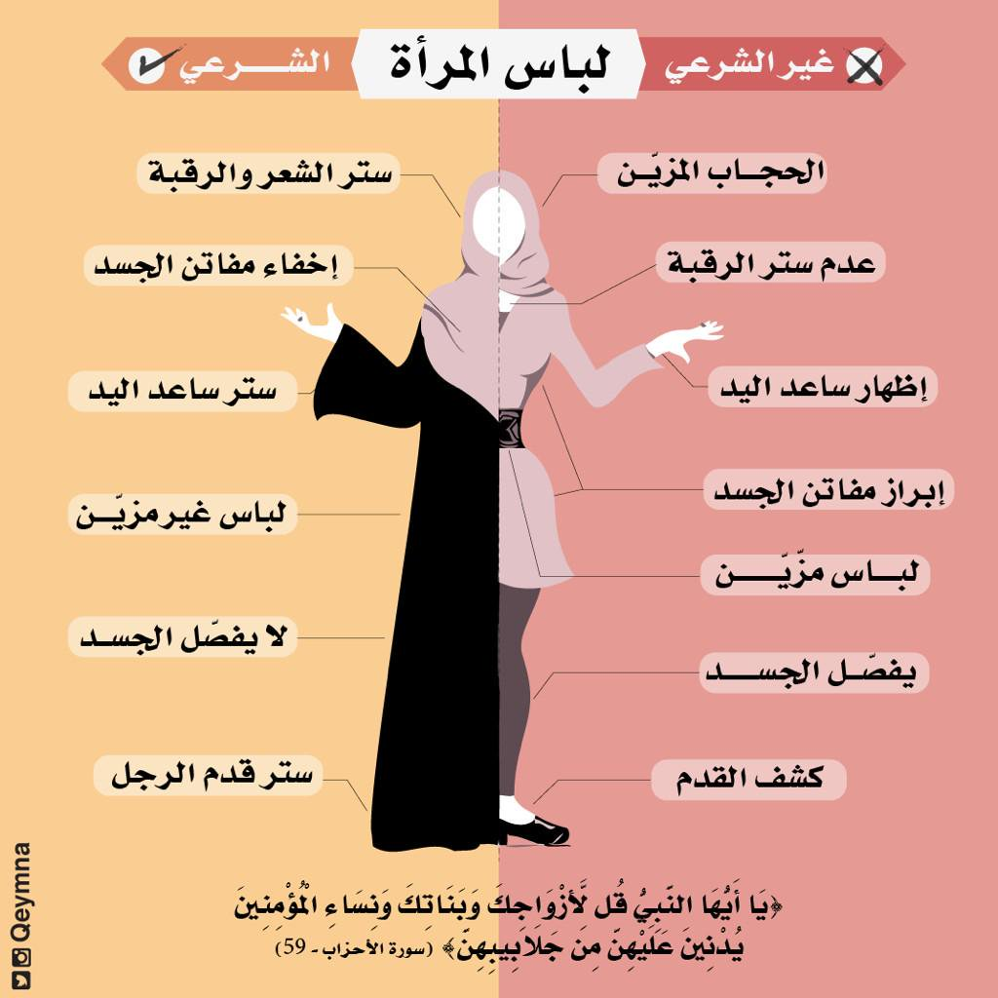
يجب على المرأة ان تراعي في حجابها الآتي
أن يكون ساترا لجميع بدنها و عند بعض العلماء ما عدا الوجه و الكفين
ألا يكون الحجاب زينة في نفسه غلا يجوز لبس العباءة الملونة بالوان جذابة أو العباءة المطرزة
أن يكون الحجاب صفيقا متينا فلا يجوز لبس الحجاب الشفاف
أن يكون واسعا فضفاضا فلا يجوز لبس الضيق الذي يبين حجم أعضاء الجسم
ألا يكون مشابها للباس الرجال
ألا تكون الثياب معطرة

Slide 12
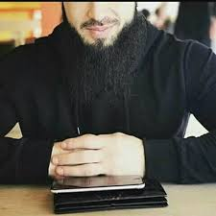
إعفاء اللحية و قص الشارب

Slide 13
الطهارة الواجبة
من الزينة المطلوبة شرعا نظافة البدن و قد أوجب الإسلام الطهارة في بعض الأحوال ومن ذلك:
الوضوء من الحدث الأصغر للصلاة و مس المصحف و الطواف
الغسل من الحدث الأكبر للصلاة ونحوها

Slide 14
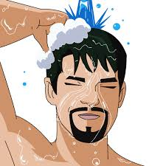
تعريف الغسل
غسل جميع البدن الماء الطهور المباح

Slide 15
موجبات الغسل
خروج المني الدافق
الجماع
انقطاع دم الحيض أو النفاس عند المرأة
الموت، فيجب على المسلمين غسل الميت المسلم إلا الشهيد

Slide 16
الأغسال المستحبة
الاغتسال لصلاة العيد
الاغتسال عند الاحرام بالحج أو العمرة
الاغتسال بعد تغسيل الميت
الاغتسال لصلاة الجمعة و هو آكدها

Slide 17
الغسل
الأغسال المستحبة
الاغتسال لصلاة الجمعة و هو آكدها
الاغتسال لصلاة العيد
الاغتسال عند الاحرام بالحج أو العمرة
الاغتسال بعد تغسيل الميت
موجبات الغسل
خروج المني الدافق
الجماع
انقطاع دم الحيض أو النفاس عند المرأة
الموت، فيجب على المسلمين غسل الميت المسلم إلا الشهيد
ملخص

Slide 18
صفة الغسل
للغسل صفتان صحيحتان و إحداهما أفضل من الأخرى
الغسل الكامل :
وهو الغسل الموافق للسنة و هو أفضل الترتيب وكيفيته كالتالي
1) التسمية
2) غسل كلا الكفين
الغسل المجزئ:
و كيفيته هي أن يعمم جميع بدنه بالماء مع المضمضة و الاستنشاق
3) غسل الفرج باليد اليسرى ثم يغسل يده
4) ثم يتوضأ وضوء كامل
5) ثم يحثو الماء على رأسه 3 مرات يخلل أصول الشعر في كل مرة
6) ثم يعمم جميع بدنه بالغسل مبتدئا بالجنب الأيمن ثم الأيسر

Slide 19
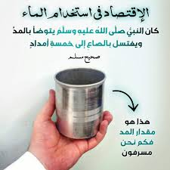
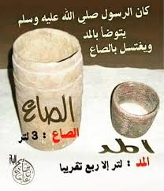
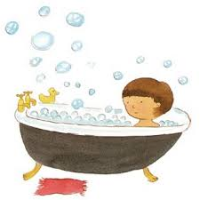
كراهة إسراف الماء

Slide 20
الصلاة
الطواف بالبيت
مس المصحف
قراءة القرءان
الجلوس في المسجد
ما يحرم على المحدث حدثا أكبر

Slide 21
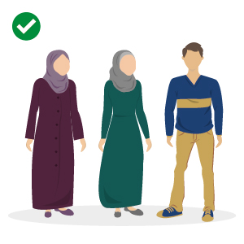
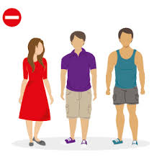
ما يستحب من اللباس و الزينة
التزين لأداء الصلاة
التجمل لحضور المجالس
العناية بسنن الفطرة
العناية بنظافة الشعر و ترجيله
التطيب
قص الشارب
الختان
الاستحداد وهو حلق شعر العانة
تقليم الأظافر
نتف الابط

Slide 22
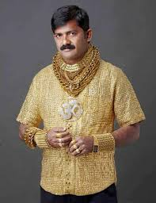
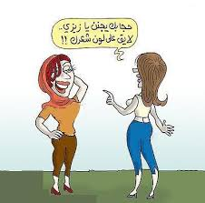
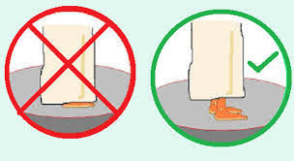
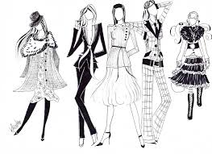
لبس الذكور للحرير و الذهب
اللباس الذي يصف العورة أو يكشفها
إسبال الثياب
تشبيه النساء بالرجال و الرجال بالنساء
لباس الشهرة
ما يحرم من اللباس و الزينة:

Slide 23
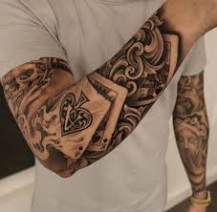
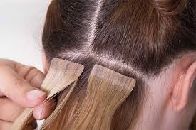
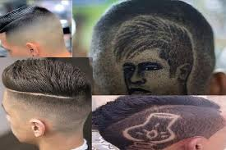
من أنواع الزينة المنهي عنها

Slide 24
آداب اللباس
التواضع و عدم التكبر على الناس
التجمل في اللباس و الزينة
لبس البياض من الثياب
استعمال اليد اليمنى

Slide 25
من مسائل الزينة

Slide 26
من مسائل الزينة

